Slide 1
OMI ANNUAL CHRISTMAS GATHERING IN KOCHI DEC.27 – 28, 2022

Slide 2
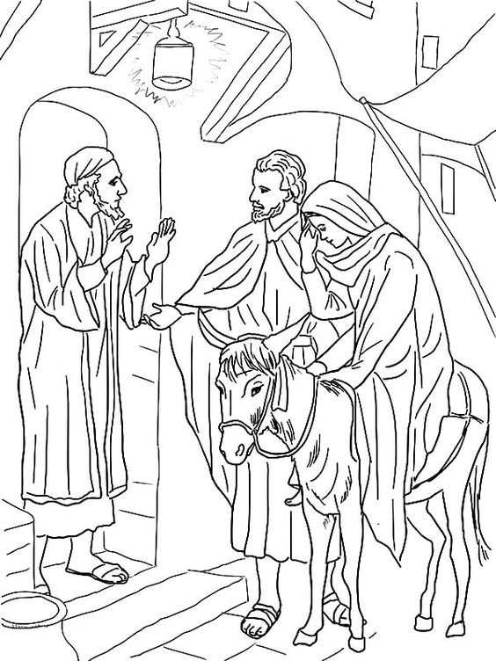
Evening Prayer:
NO ROOM IN THE INN
この世界には、キリストのための部屋など全くない、この狂おしい宿屋にキリストは招かれざる客としてやってきた。しかし、キリストはこの世界ではくつろぐことができず、居場所がなく、それでもこの世界にいなければならないので、キリストの居場所は、居場所のない他の人たちと一緒なのです。彼の居場所は、居場所のない人々、弱者と見なされて権力に拒絶された人々、信用を失い、人としての地位を否定された人々、拷問され、爆撃され、絶滅させられた人々と共にあるのです。居場所のない人たちとともに、キリストはこの世に存在しています。キリストは、最悪の世界しかないと思われる人々の中に、不思議なことに存在しているのです。
トーマス・マートン (トラピスト(修道士)
Into this world, this demented inn, in which there is absolutely no room for Him at all, Christ has come uninvited. But because He cannot be at home in it, because He is out of place in it, and yet must be in it, His place is with those others for whom there is no room. His place is with those who do not belong, who are rejected by power because they are regarded as weak, those who are discredited, who are denied status as persons, who are tortured, bombed, and exterminated. With those for whom there is no room, Christ is present in the world. He is mysteriously present in those for whom there seems to be nothing but the world at its worst.
Thomas Merton (Trappist Monk)
宿なし

Slide 3
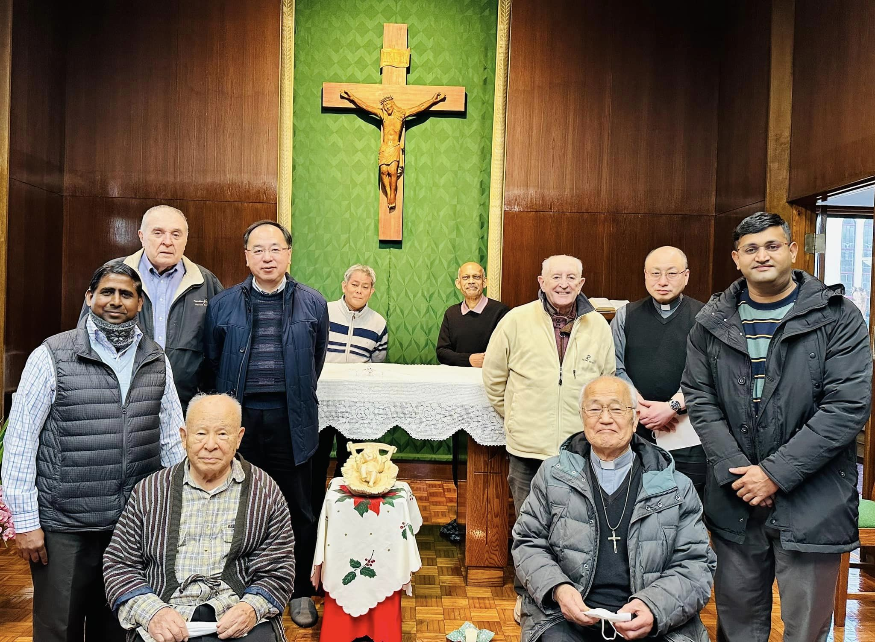
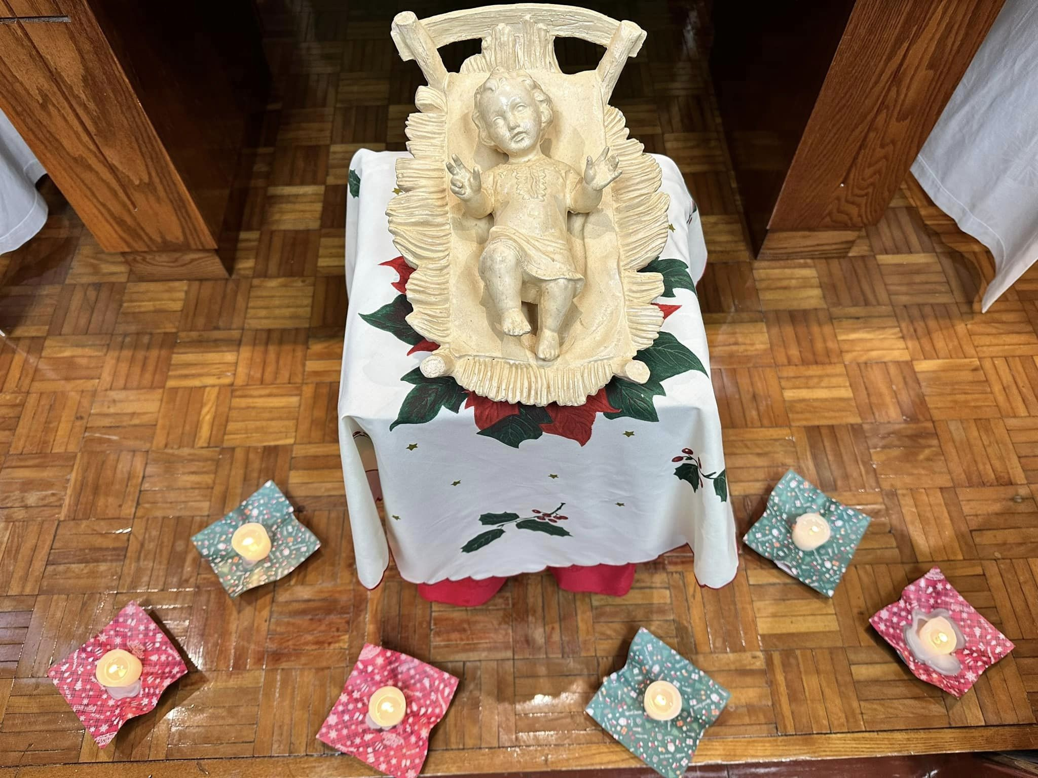

Slide 4
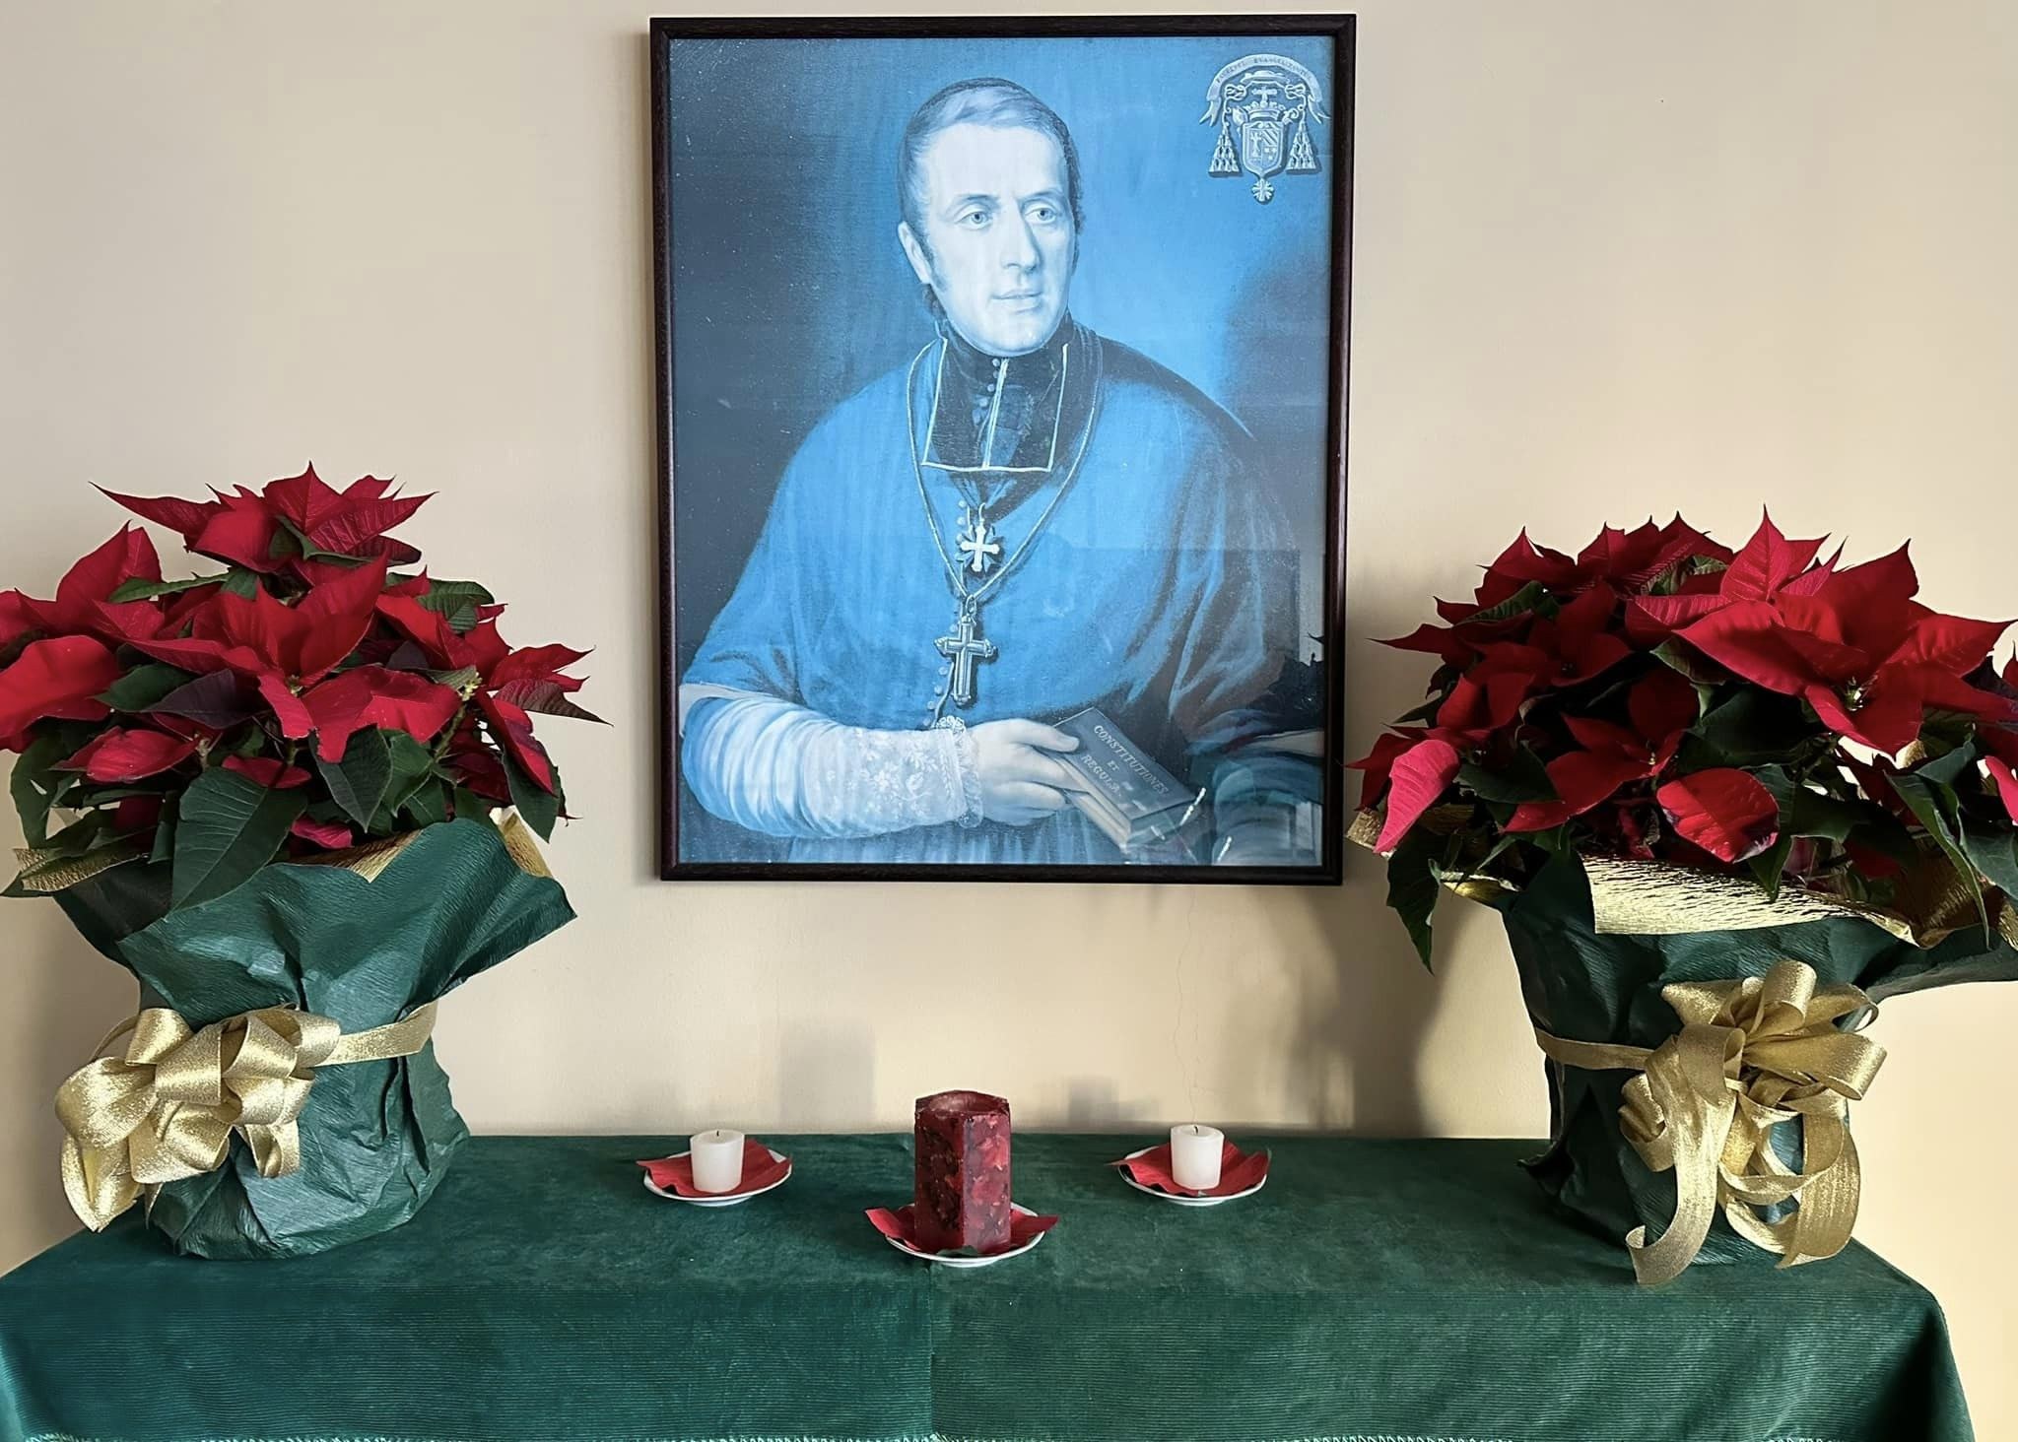
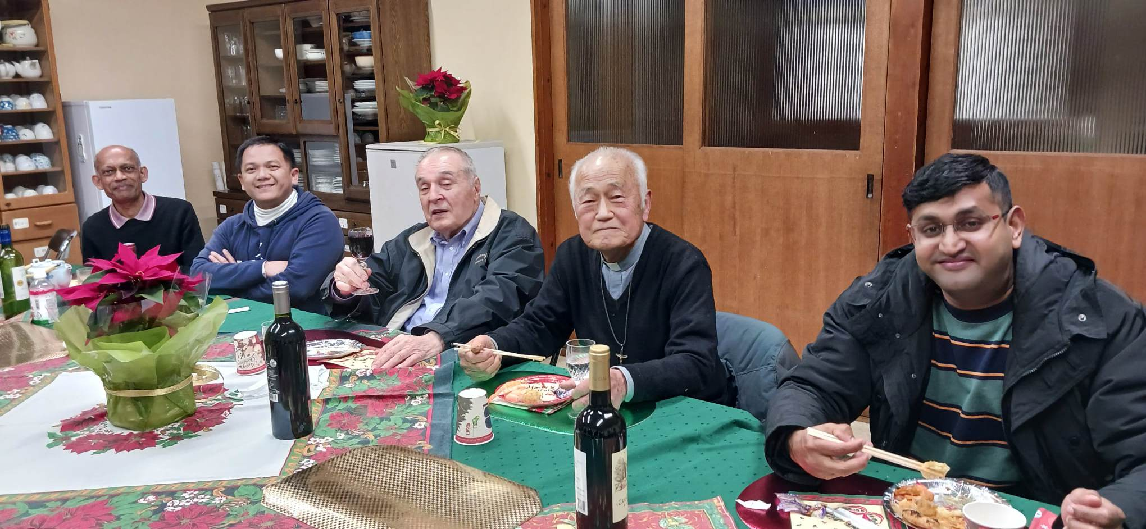
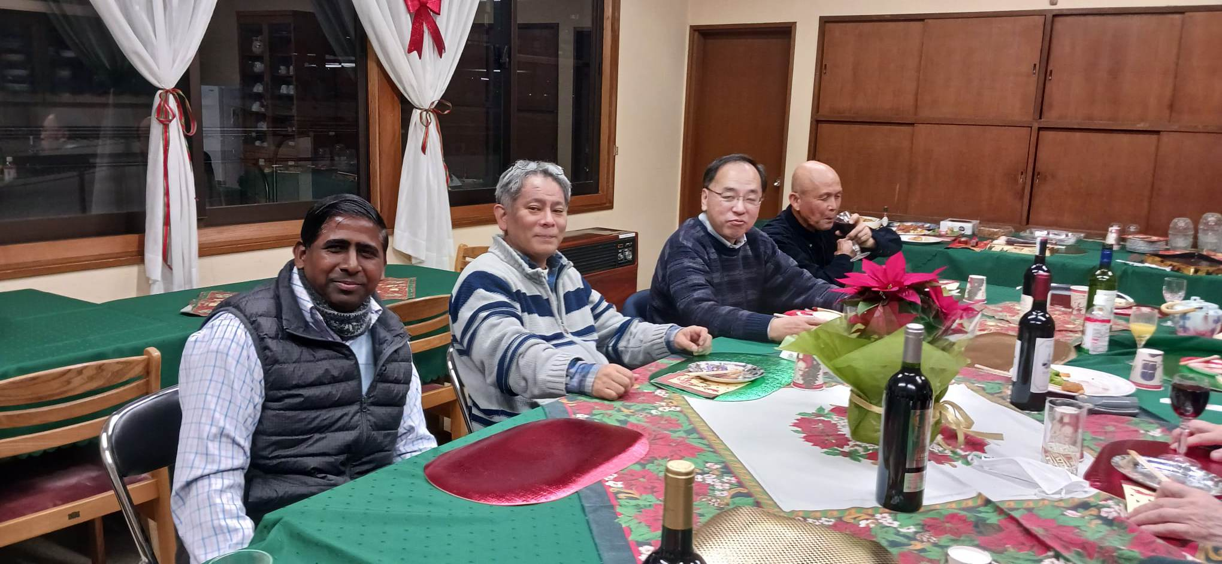
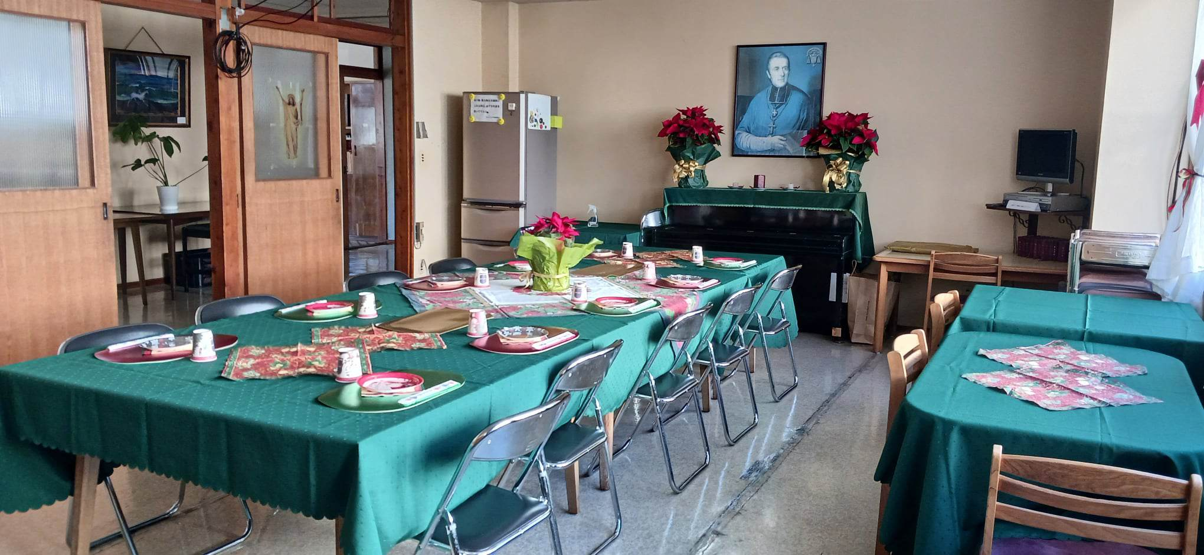

Slide 5
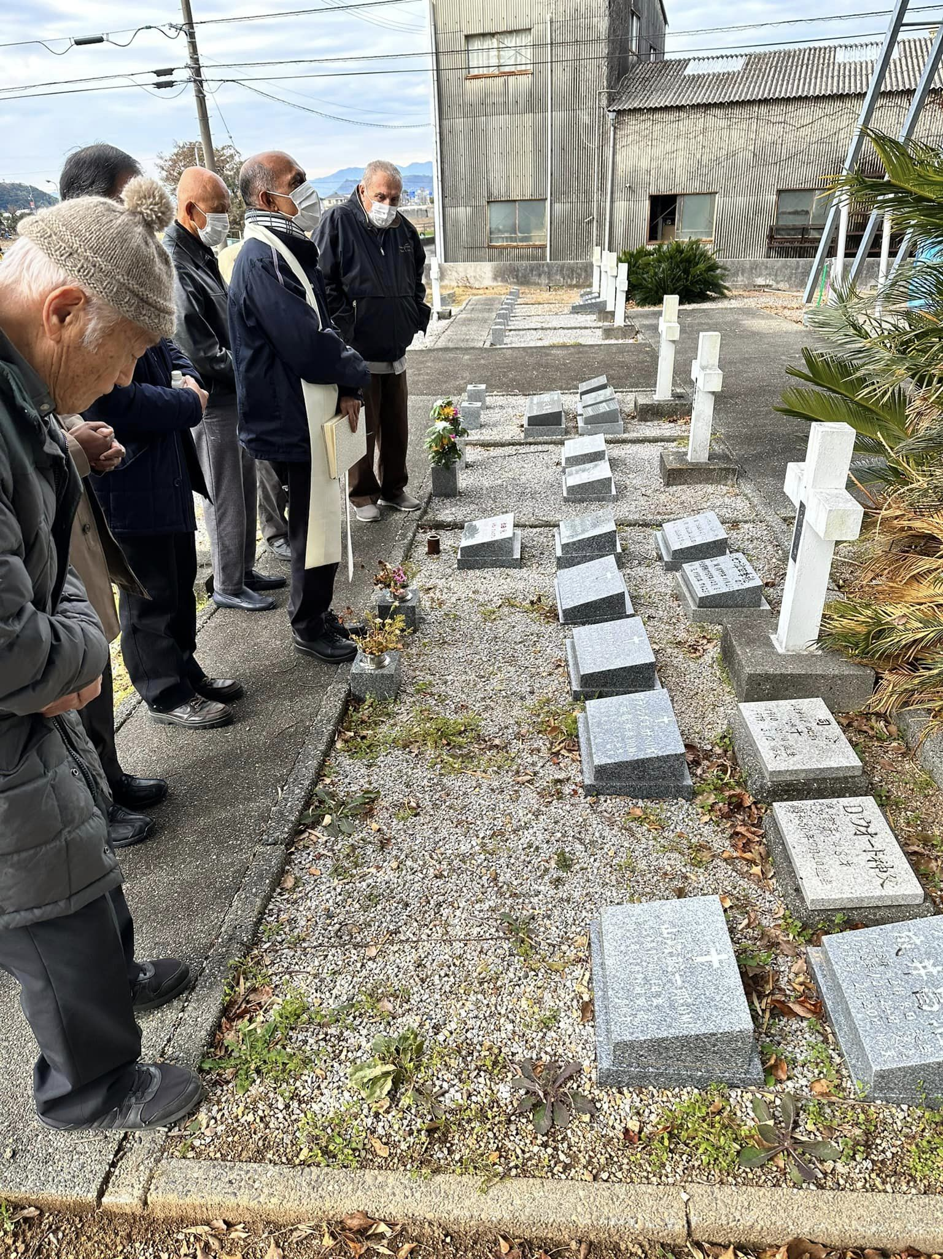
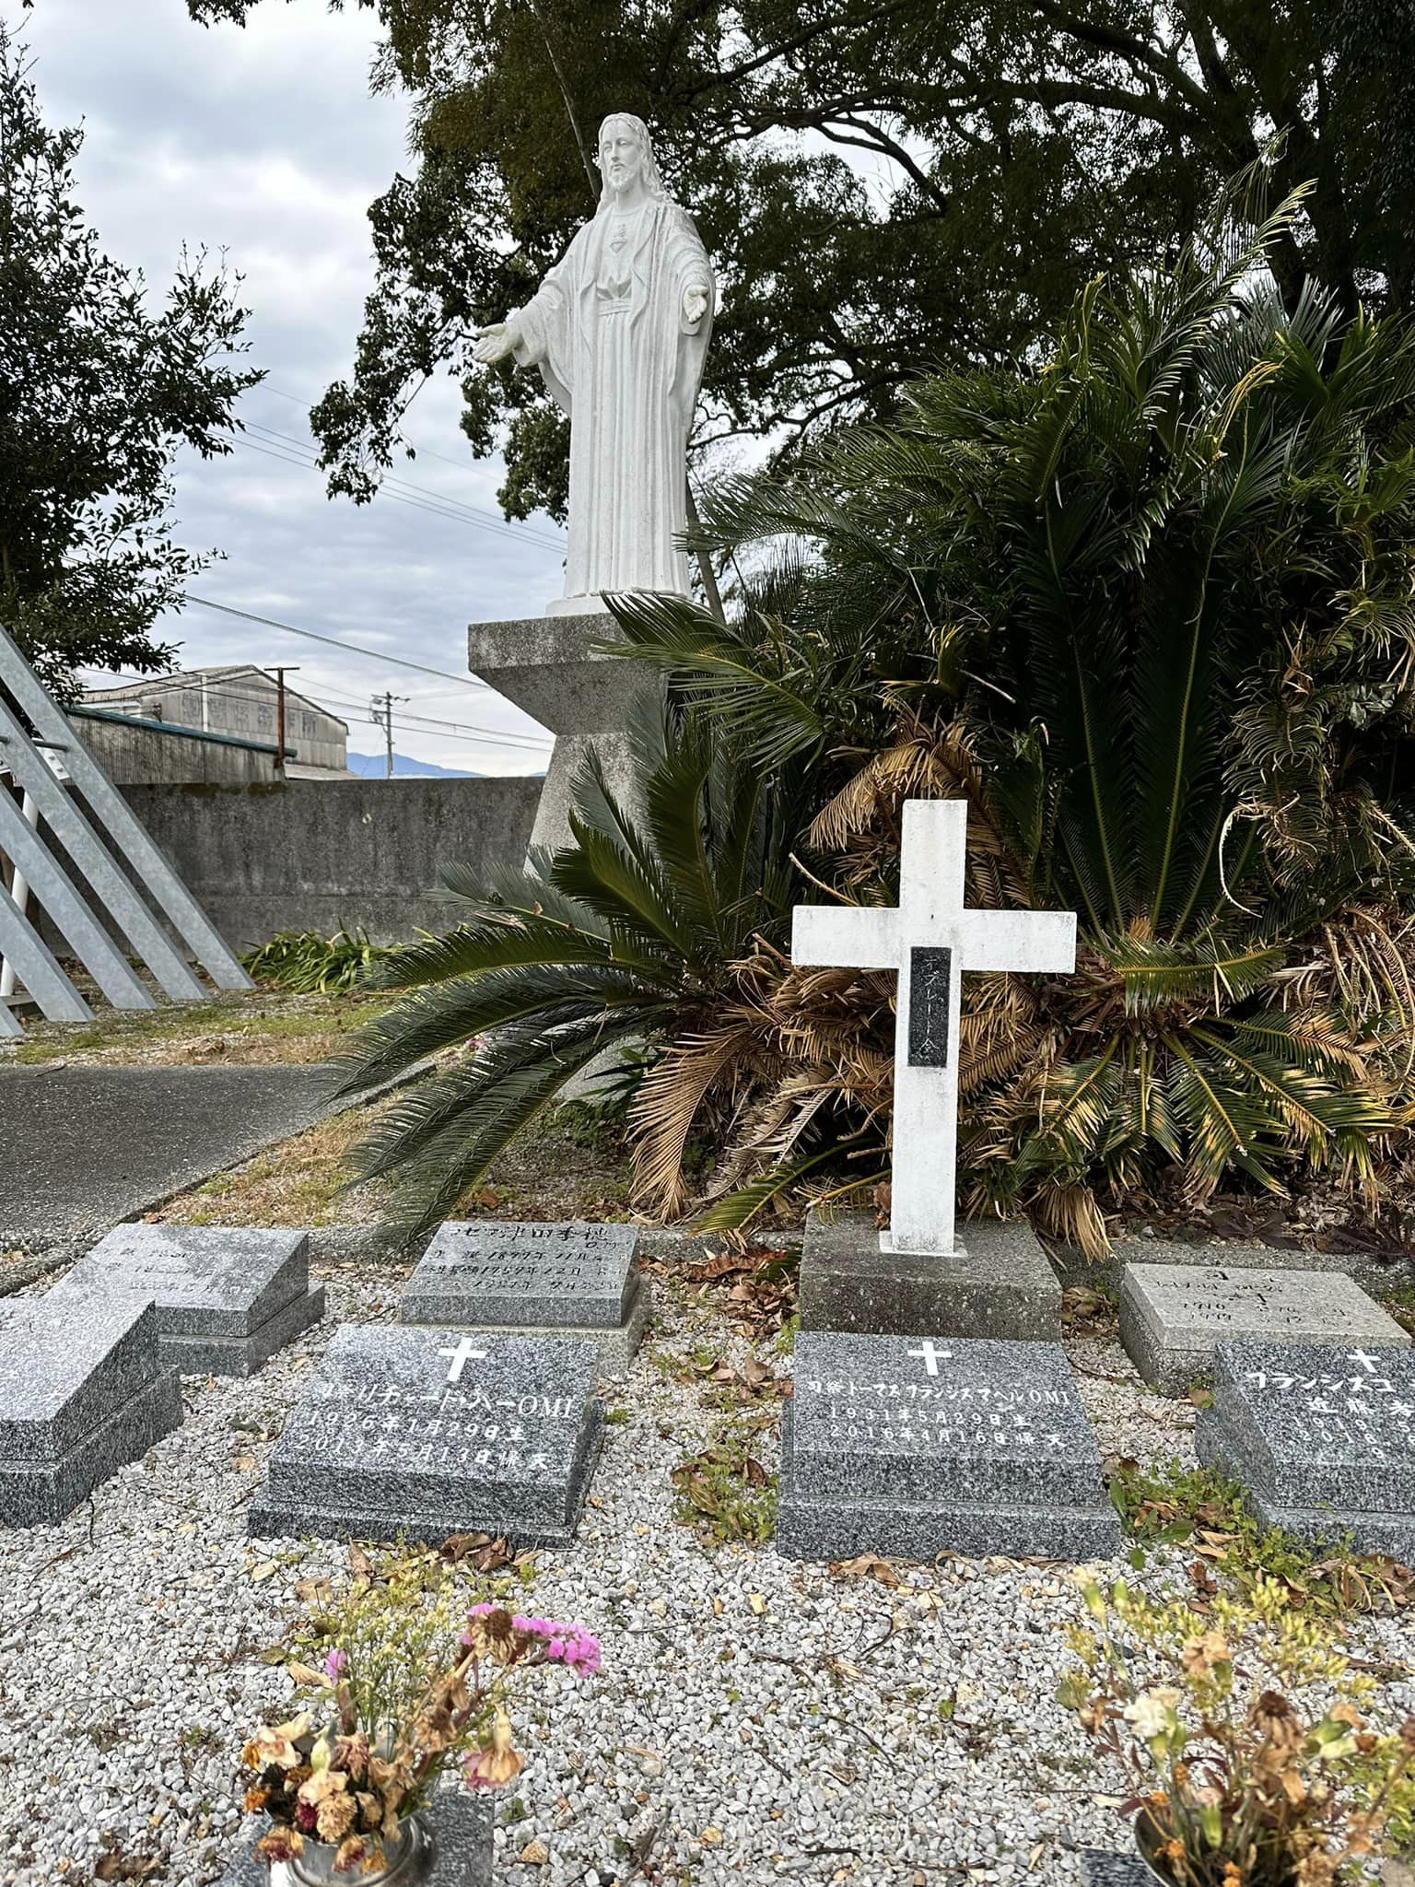
DEC. 28: A VISIT TO THE CEMETARY
PRAYERS FOR THE DECEASED OBLATES…

